Slide 1
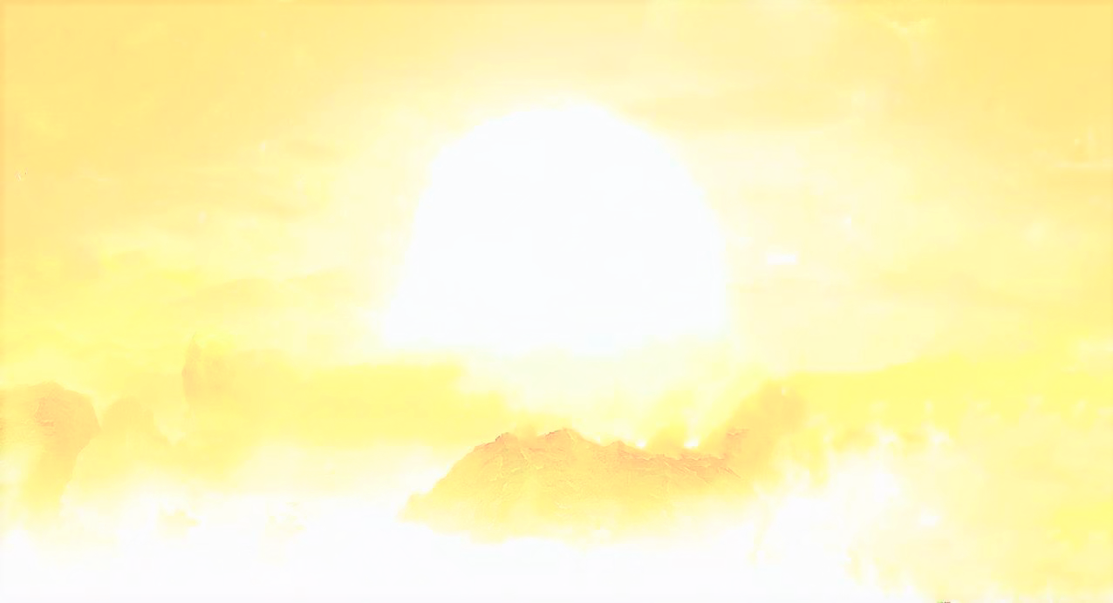
感恩南无释迦牟尼佛（三称）
感恩南无大慈大悲救苦救难广大灵感观世音菩萨（三称）
感恩师父盧軍宏臺長（一称）
给自己念三遍心经
请南无大慈大悲救苦救难广大灵感观世音菩萨慈悲，加持我XXX正信正念，如理如法，修心修行，增上智慧。

Slide 2

师父给世界佛友最后的叮咛
世界佛友大家好！
师父很久没有跟大家见面了，这一年时间师父很想念大家，师父心中时时挂念着每个孩子。你们都是心靈法門的火种，无论师父在哪里，师父永远在你们每个孩子的心里，观世音菩萨的慈悲永远普照着你们的心灵。师父很爱你们！希望你们坚持佛道，永不退转！

Slide 3
师父十几年为了弘法，肉身消耗、背业很重，但是师父一直都在给你们加持。希望你们每天都能够好好学习师父的白话佛法和开示，依教奉行，严守戒律是成佛的基础。多多为众生真心付出，破除自身的我执我相，心中常念佛恩、国土恩、师恩、父母恩、众生恩；成佛的路上需要真心诚心、勇猛精进、心系众生、一心向佛的孩子。

Slide 4
释迦牟尼佛、观世音菩萨和师父会永远加持保佑每个正信正念的好孩子，佛法的传承靠每个佛子薪火相传，师父会引领你们到达彼岸。希望你们珍惜末法时期最后一班法船，众生的苦就是师父的苦，师父愿你们一世修成报佛恩！
师父
2021年11月5日

Slide 5

境转心不转
白话佛法视频开示第92集
200627A

Slide 6
在世间来修行，不离世间觉。
所以有的人说修行，总是去闭关，找个清净的地方，但是你看看，真的闭关有几个成功的？所以过去有句话叫“不是菩萨不坐山，没有开悟不闭关”。你真正开悟的人你才能去闭关；你还没有开悟，你就是坐在山上，叫苦思冥想。闭关是要有大根基的人才能做的事情，不是谁都能够闭关的。所以师父跟大家讲，有些人不懂得佛法在世间。只有在世间，你才能觉悟，很多人对佛法根本搞不清楚，不知道智慧来源于烦恼。你用这种思维去闭关，你是越来越自闭，你不愿意跟别人接触，你不能够理解世间的觉，你最后就是把自己

Slide 7
自闭了。烦恼一来，你智慧找不到，所以有些人闭关了，一会儿想家了，一会儿想朋友了，一会儿想热闹了，结果闭不了几天关就结束了。但有些人要面子，讲好闭几天，“我一定要有勇气，撑着”，结果闭关到后来，很多人走偏，弄出病出来。还有的人闭关时间长了，到了最后变成百不思百不想的人，说“我要空，我要空”，什么都不想了，你整个变成一个没思维的人了，你哪来的菩萨智慧？
闭关是一个大的智慧，要多看看自己，看看自己做过的事情，看看自己在人间所碰到的事情，运用它们来对照——不照己，照心。什么叫不照己？就不要去照自己的身体，要照见你的心是空的，

Slide 8
照见五蕴皆空。所以佛法实际上就是佛陀传给我们的顿教之法。世间：“世”实际上就是世间佛法，实际上就是流传的意思；“间”就是界限。就是流传在这个世间。佛法在世间里，它是不需要离开世间去求取正觉的，所以儒家说“道不远人，人之为道而远人，不可以为道”：道不远人（道就在我们人的身边），人之为道而远人（人为了求道而离开了更多的众生），不可以为道（就是不能成功，求不到道的）。所以真正要能成佛的人，必须在众生当中，而不是离开众生，离开世间，自己在山里修行，应该负的责任不负，应该的仁义礼智信没有了，说“我要寻找觉悟，觅佛道”，就是好比要

Slide 9
在全世界找到兔子上有两个角一样。实际上，你就是远离了真正自己的自性。
所以世间一切诸法，佛在《法华经》当中曾经为我们做过解释。佛经上讲：相如是，性如是，体如是，力如是，作如是，因如是，缘如是，果如是，报如是，本末究竟如是。这是最后一句，就是开始和结束一定是这样的。所以菩萨实际上就是让我们知道，本性本来就有的，你所有见的一切，因、果、缘分、你受的报，一切本来都有的。你想想看，这就是随缘。所以要学会十大要领，你就能见到百界千如，也就是我们说到任何的法界都有各种各样的我们说一

Slide 10
千种的如是，其实都是一样。其实你们看看，我们要到哪个国家去旅游，看来看去，不是看山就是看水，不是看海滩就是看海边——如是，对不对啊？一切皆为如是。
所以真正的世间觉，成就的是一相三昧、一行三昧，就是一千个也是一样，一个如。你不管学佛学什么法门，到最后都是一相三昧、一行三昧。今天因为时间关系，师父下次跟大家讲三昧，和一行三昧，和一相三昧，详细跟大家再做一个解释。
好，最后师父跟大家讲一个故事。人生无常，让人想到了生命的真谛，人的生命的真谛就是确实是无常。你看看我们很多人，这

Slide 11
一关过了，他就活了；这一关死了，也就死了。有多少人就是这么离开了这个世界，哪有什么可以去留恋的，生不带来，死不带去。关于生命就会让我们想到死亡，所以你看我们在人间，没有一个人肯讲自己今后将来怎么办、死了怎么办。虽然死亡是一种无可抗拒的规律，但是它的发生却让人们无法拒绝和接受它，所以人很痛苦。
有一位比丘，他修行，他的心常为外境所牵动，就像我们现在修行，经常被外面的名、利、色所牵动。佛陀就告诉他修行的方法，佛陀说：“比丘啊，你在修行的时候心易散乱，都把‘死’没有放在心头。假使你能知道人生无常，一切声色外境都不能诱惑你了。”

Slide 12
其实佛陀的意思就是告诉他：“你一个人如果把死放在心中，你就不会接受社会上各种对你的诱惑了。”我现在跟你们讲，你们可能还不理解，听师父慢慢给你们道来。
佛陀的话恰巧给一位国王听到了，这国王心想：“只要让佛陀的弟子记住一个‘死’字，他就不会被外境所动了，他的心就定下来了，有这么简单吗？”他就想来试试。正巧他们国家当中有一个人诽谤比丘，那个人说：“比丘也是人，虽身出家，难道他们的心就不贪恋五欲之乐吗？”他诽谤，国王就派人：“来人啊，把他抓起来。定罪为侮辱圣者，要处以死刑。如果你想免除死刑，现在你

Slide 13
拿一钵满满的蜂蜜周游街市一圈，如果你一滴都不滴出来，我就赦免你，否则死罪难饶。”
国王事先在这个罪犯要路过的街市旁边，布置了很多的音乐、歌舞，悦耳的琴声、很多的如云的美女，让别人看了心都会动的。这时候这个罪人拿了一钵蜜，因为他心中只想到了一个“死”字：“如果我今天一滴蜜滴到外面来，我就死定了。”他就这样一直想着：“哎呀，不要死啊，不要死。”他就走完了整个这条街。
国王问道：“你走完了，蜜没有滴出来，免你死罪。但是本王想问你，你在街上听到什么声音吗？”

Slide 14
“皇上，没有。”
“你看见有什么人吗？”
“没有。”
“那街上的音乐和歌舞伎，你难道没有听到、没有看见吗？”
“启禀大王，我手中拿了那满满的一钵的蜜，如果滴一滴出来就要死，所以我一直把死记在心中，我就不知道外面发生什么了。”
国王对罪人说道：“佛陀说得不错，把‘死’放在心中，知道人生无常，那么一切声色都不能诱惑别人。你说比丘是人，这个固然不错，但因为他们心中知道世事虚幻，生必有死，哪里会贪恋五欲呢？

Slide 15
那你为什么要诽谤圣者呢？”那个人听国王一讲，深深地觉悟，从此不再谤佛。
我们人的一生，不会都处在同样的环境和心境下，所以人生坎坷，不是有这样的事就是有那样的事，常常不得安宁。所以就是让我们要懂得人生无常，人不可以把很多的痛苦放在心中，外境在变化，你的内心不要变，这就是修行。因为没有一件事情比死更痛苦的，所以当你自己经不起诱惑的时候，你想一想，这比死还难过吗？你可能就越过了你的一个劫。所以不要在人间把单纯的事情看得非

Slide 16
常地严重，因为这样你会很痛苦地活在这个世界上。你每天可以看见很多众生的过失和是非，那你就会帮他背业，你就会感觉到自己很痛苦。如果这样，你赶紧去忏悔，这就是修行。所以人活在世界上，快乐和清净，甘于寂寞，最主要的都是一种感觉。远离是非自无过，耳根清净拒闲话，常念佛号堵口舌，大道无言心自然。所以不要去随便地讲，不要随便地去评论，那就是有智慧。今天我们学佛的人，就要克服种种的烦恼，离苦得乐的人那才叫智者。智者为上，愚者为下。好好地学佛，让我们共攀四圣，谢谢大家。

Slide 17
【思考】
如何理解真正的世间觉，成就的是一相三昧、一行三昧。
【佛学常识】
“不是菩萨不坐山，没有开悟不闭关”
"道不远人，人之为道而远人，不可以为道”
十如是

Slide 18
【记诵】
“不是菩萨不坐山，没有开悟不闭关”。只有在世间，你才能觉悟，智慧来源于烦恼。不照己，照心。要照见你的心是空的，照见五蕴皆空。
佛经上讲：相如是，性如是，体如是，力如是，作如是，因如是，缘如是，果如是，报如是，本末究竟如是。本性本来就有的，一切皆为如是。真正的世间觉，成就的是一相三昧、一行三昧，就是一千个也是一样，一个如。
远离是非自无过，耳根清净拒闲话，常念佛号堵口舌，大道无言心自然。离苦得乐的人那才叫智者。

Slide 19
“各人因果各人业障自己背”，这是非常好的一句话，因为别人的业障你背不起，他种的因你怎么背得起？就像他制造的产品，你继续做下去，你不可能做得像他想做的一样，你做不像的，最后还是不成型。所以不要去帮人家背，千万不要去帮坏人讲话，否则你一定会背业的。就像一个坏人躲在你家里，警察来敲门问有没有坏人躲在家里，你帮他讲好话，就相当于你说“没有来过”，等警察查到你藏他的时候，你就是窝藏罪，等于你帮他背了，所以任何
师父涅槃前未发布的金言（七）
2022-01-15

Slide 20
一个人帮坏人讲话都是种恶因。
不要随便帮人家做的不如理不如法的事情讲好话，做老好人就是无原则，护法神从来不做老好人，该你恶的就惩罚，该你善的就鼓励，谁都躲不过。所以师父有时候看见人家做错事情总是急得不得了，其实就是帮人家背业。他做错了，我替他着急，我不是在帮他背吗？所以要开悟正信，明心见性，就是从痛苦中悟出一些真理，远离颠倒梦想。
各人因果由己背，善恶分明靠修为。
烦恼菩提本一如，明心见性须自悟。

Slide 21
本次共修如有不如理不如法的地方，请南无释迦牟尼佛，南无观世音菩萨，恩师盧軍宏臺長，龙天护法慈悲原谅，给我们智慧。加持我们正信正念、如理如法的修心修行，破一品无明，证一分法身！
结 束 语
感恩南无释迦牟尼佛！
感恩南无观世音菩萨！
感恩师父！
感恩大家！

